Slide 1
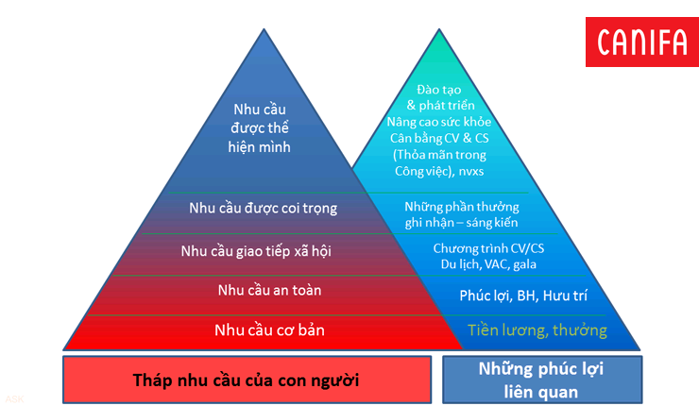
Áp dụng tháp nhu cầu Maslow
Nhà nghiên cứu về tâm lý Abraham Maslow, vào năm 1954 đã đưa ra hình kim tự tháp cho năm cấp độ nhu cầu của con người để chứng minh tầm quan trọng tương đối của các loại nhu cầu khác nhau (từ những nhu cầu sơ đẳng, bậc thấp đến những nhu cầu bậc cao) đối với mỗi cá nhân trong hoạt động đời thường cũng như trong công việc.

Slide 2
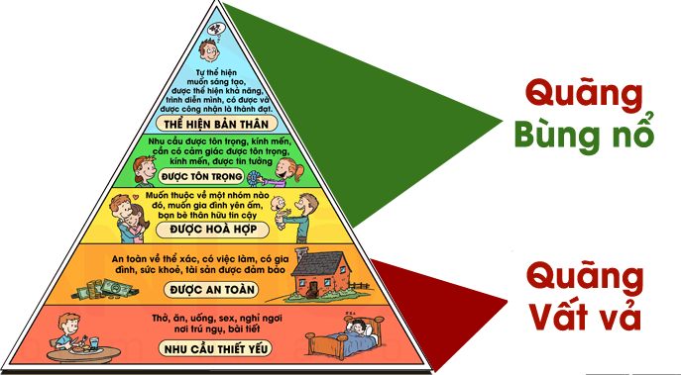
Áp dụng tháp nhu cầu Maslow

Slide 3
Kỹ năng mềm là gì?
Kỹ năng mềm là một thuật ngữ xã hội học chỉ những kỹ năng có liên quan đến việc sử dụng ngôn ngữ, khả năng hòa nhập xã hội, thái độ và hành vi ứng xử áp dụng vào việc giao tiếp giữa người với người. kỹ năng mềm là những kỹ năng có liên quan đến việc hòa mình vào, sống với hay tương tác với xã hội, cộng đồng, tập thể hoặc tổ chức.
Kỹ năng mềm (hay còn gọi là Kỹ năng thực hành xã hội) là thuật ngữ dùng để chỉ các kỹ năng quan trọng trong cuộc sống con người như: kỹ năng sống, giao tiếp, lãnh đạo, làm việc theo nhóm, kỹ năng quản lý thời gian, thư giãn, vượt qua khủng hoảng, sáng tạo và đổi mới...

Slide 4

Kỹ năng mềm khác với kỹ năng cứng để chỉ trình độ chuyên môn, kiến thức chuyên môn hay bằng cấp và chứng chỉ chuyên môn. Thực tế cho thấy người thành đạt chỉ có 25% là do những kiến thức chuyên môn, 75% còn lại được quyết định bởi những kỹ năng mềm họ được trang bị. Tìm hiểu thêm về những kỹ năng mềm dễ mang lại cơ hội cho bạn

